Slide 1
REVISIÓN DE EVIDENCIA CIENTÍFICA
GRUPO 5
Dr. Simón Rodríguez
Dra. Andreína Manríque
Dr. José Marval
Dr. José Adames.

Slide 2
Framingham
Población pequeña→ 28,000 habitantes
32 km (20 millas) al Oeste de Boston
Comunidad autónoma
Caucásica
Mayoría de sus habitantes con empleo local y bien establecido
Recibían atención médica en 2 hospitales en el centro del pueblo al alcance de todos.
Dawber T. 1980. The Framingham study: the Epidemiology of Atherosclerotic Disease. United States of America. Page 1-222
Dawber et al. An Approach to longitudinal studies in a community: The Framingham Study. Page 539-556
Notes:
Basado en el tamano de la comunidad, los cuidados medicos disponibles y aceptabilidad del proyeccion en la poblacion incluyendo sus lideres civicos, se selecciono el Pueblo de Framinghm, una comunidad autonoma a 20 millas del oeste de Boston, con poblacion de 28.000 peronas, 10.000 de las cuales tenian edad entre 30-59 anos. Se estimo que de ser posible un apoyo de 6.500 individuos de tal rango etario, seria posible obtener 5.000 personas libres de enfermedad arterial coronaria candidatos para el estudio prospectivo
Debia seleccionarse una comunidad con el tamano adecuado para proveer e nrumero de sujetos necesarios para el estudio, y contener suficientes subgrupos socio-economicos, etnicos, etc., con las caracteristicas requeridas. Poblacion estable, con centros de salud cercanos (debia existir idealmente 1 solo hospital, medicos calificados, empleos locales

Slide 3
Estudio Framingham: Cohorte Original
OBJETIVOS
Identificar los factores o características comunes que contribuían al desarrollo de enfermedad cardiovascular
Determinar la incidencia de enfermedad coronaria por edad y sexo así como los factores de riesgo relacionados con la misma
Determinar la incidencia absoluta de varias manifestaciones de enfermedad aterosclerótica
Dawber T. 1980. The Framingham study: the Epidemiology of Atherosclerotic Disease. United States of America. Page 1-222
Dawber et al. An Approach to longitudinal studies in a community: The Framingham Study. Page 539-556

Slide 4
METODOLOGIA
DISEÑO: Estudio longitudinal prospectivo
Organización de la comunidad
Comités de líderes cívicos
Educador y vigilante de salud
Motivadores de participación en el estudio
O’Donnella and Elosuac. 2008. Cardiovascular Risk Factors. Insights from Framingham Heart Study. Rev Esp Cardiol. 61(3):299-310
Wilson et al. 1998. Prediction of Coronary Heart Disease Using Risk Factor Categories. Circulation. 97:1837-1847
Dawber T. 1980. The Framingham study: the Epidemiology of Atherosclerotic Disease. United States of America. Page 1-222

Slide 5
METODOLOGIA
Criterios de inclusión
Edad: inicialmente no establecida (voluntarios). En 1949: 30-59 años
Sin Enfermedad Coronaria
Criterios de exclusión
Quien no cumpliese con lo anterior
O’Donnella and Elosuac. 2008. Cardiovascular Risk Factors. Insights from Framingham Heart Study. Rev Esp Cardiol. 61(3):299-310
Wilson et al. 1998. Prediction of Coronary Heart Disease Using Risk Factor Categories. Circulation. 97:1837-1847
Dawber T. 1980. The Framingham study: the Epidemiology of Atherosclerotic Disease. United States of America. Page 1-222

Slide 6
METODOLOGIA
VARIABLES EMPLEADAS
Edad | Hemoglobina y Hematocrito
Sexo | Ingesta de Alcohol
Hipertensión | Consumo de Café
Dislipidemia | Anomalías Cardiacas
Obesidad | Anomalías en el ECG: HVI, cambios inespecíficos, BRD/BRI
Actividad Física | Función tiroidea
Tabaquismo | Gota
Diabetes
Dawber T. 1980. The Framingham study: the Epidemiology of Atherosclerotic Disease. United States of America. Page 1-222
Dawber et al. An Approach to longitudinal studies in a community: The Framingham Study. Page 539-556
Notes:
Coronary calcification, as measured by EBCT, is related to established
risk factors for atherosclerosis including: serum concentrations of cholesterol,
lipoproteins, and apolipoproteins, Lp(a), smoking, sex, age, blood
pressure, diabetes, obesity, sedentary lifestyle, and a positive family history
for premature CAD.

Slide 7
Cohortes Framingham
COHORTE
ORIGINAL
1948
5.127 habitantes
30-59 años
OFFSPRING
1971
5.124 hijos + cónyuges
TERCERA
GENERACIÓN
(GEN III) 2002
4.095 participantes
(nietos)
Fenotipo y Genotipo
14.346 PARTICIPANTES
O’Donnella and Elosuac. 2008. Cardiovascular Risk Factors. Insights from Framingham Heart Study. Rev Esp Cardiol. 61(3):299-310
Wilson et al. 1998. Prediction of Coronary Heart Disease Using Risk Factor Categories. Circulation. 97:1837-1847
Dawber et al. An Approach to longitudinal studies in a community: The Framingham Study. Page 539-556
Notes:
Offspring Cohort
The Offspring Study was initiated in 1971 when the need for establishing a prospective epidemiologic study of young adults was recognized. A sample of 5,124 men and women, consisting of the offspring of the Original Cohort and their spouses was recruited. Offspring Exam 8 began in March 2005 and concluded in January of 2008. Offspring Exam 9 is scheduled to begin in 2011.
Third Generation Cohort (Gen III)
A recent major component of the Framingham Heart Study protocol has been the enrollment and examination of a third generation of participants which will provide greater resources of phenotypic and genotypic information. During Offspring Exam Cycles 6 and 7, the Offspring participants were asked to update information about their children. To assess interest in participation prior to the start of clinic exams, 5,500 letters and response cards were sent in November 2001 to prospective third generation participants who had at least one parent in the Offspring Study and would be at least 20 years old by the close of the first exam cycle. Later an additional 1,241 invitation letters were sent. A prioritization of the recruitment list was prepared. Considerations were given to family size, completeness of data, stored DNA and responsiveness of the Gen III members of the families. Generation 3, Exam 1 was begun in April of 2002 and completed in July of 2005. Generation 3, Exam 2 was begun in May of 2008 and is scheduled to be completed in December of 2010.
By consenting to and completing Exam 1 of Gen III, the participant was considered enrolled in the Framingham Heart Study Gen III. Special efforts were being made to complete sibships and families in the course of enrollment. A recruitment target of 4,095 Gen III participants was achieved by July of 2005. The details of clinic attendance for Gen III are described in the table to follow.
Esta población del estado de Massachusetts es una población estable y constante, con poca migración. La primera cohorte se inició en 1948, realizándose cada 2 años una evaluación médica y exámenes de laboratorio. En 1971 se enroló una segunda generación llamada cohorte Offspring (5124 participantes). En 2002, se enroló la tercera generación (nietos de la cohorte original) para estudiar los factores genéticos de la enfermedad cardiovascular
La primera cohorte la formaron 5.209 habitantes sanos,
La primera cohorte la formaron sanos,
de entre 30 y 60 años de edad, que se incorporaron
al estudio en 1948, para la realización de exámenes
bianuales que han continuado desde entonces. En
1971, se seleccionó a 5.124 hijos e hijas (y sus cónyuges)
de la cohorte inicial, para su inclusión en el Offspring
Study. Finalmente, en 2002, un total de 4.095
participantes se incorporaron a la cohorte de tercera
generación (Third Generation) del estudio12
Nuestro estudio comenzó en 1948, reclutando al grupo original (Original Cohort), compuesto de 5,209 hombres y mujeres de Framingham, de entre 30 y 62 años de edad y quienes no habían desarrollado síntomas de ninguna enfermedad cardiovascular o sufrido un ataque al corazón o accidente cerebrovascular. Desde entonces, el estudio ha añadido a los hijos del primer grupo (Offspring Cohort) en 1971; al grupo multicultural Omni en 1994; a la Tercera Generación del grupo original en 2002; a un grupo de los esposos de los "offspring" en 2003 y también en 2003 se añadió un segundo grupo de Omni.

Slide 8
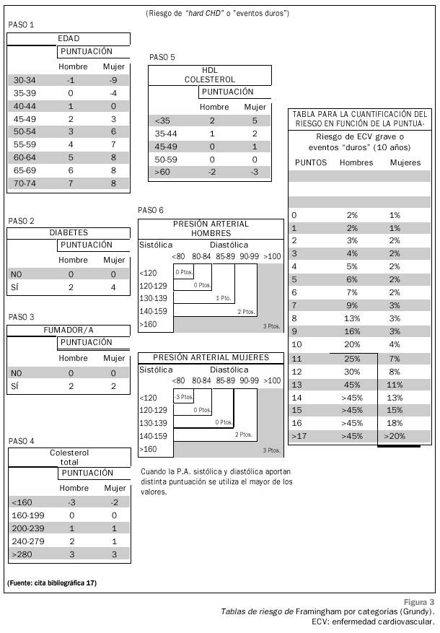
SCORE DE FRAMINGHAM

Slide 9
¿LA PRESENCIA DE FA TENDRÁ ALGUNA RELACIÓN CON EL DESARROLLO DE EVENTOS CARDIOVASCULARES?

Slide 11
INTRODUCCIÓN
HTA es el factor de riesgo más fuerte para EVC, la edad y la presencia de otros factores de riesgo pueden modificar la ocurrencia de los mismos.
El deterioro de la función cardiaca, manifiesta u oculta, aumenta la incidencia de EVC, independientemente de los valores de PA.
Wolfet al Atrial Fibrillation and Risk of Stroke. Stroke Vol 22, No 8 August 1991

Slide 12
INTRODUCCIÓN
Pacientes Hipertensos, con EAC, IC y particularmente la FA aumenta el riesgo de EVC.
>70 años.
Se ha sugerido que FA es un marcador de riesgo para EVC
El aumento de esta incidencia es el resultado de la edad y de anormalidades cardiovasculares asociadas.
Wolfet al Atrial Fibrillation and Risk of Stroke. Stroke Vol 22, No 8 August 1991

Slide 13
INTRODUCCIÓN
Para resolver lo antes planteado se ha examinado estudios previos evaluando con detalle el impacto relativo de la HTA, EAC, IC y la FA en la incidencia de EVC en el estudio Framingham.
Se obtuvieron datos de los 110 eventos iniciales EVC adicionalmente los casos de EAC y los de IC durante los 4 años sucesivos de seguimiento
Wolfet al Atrial Fibrillation and Risk of Stroke. Stroke Vol 22, No 8 August 1991

Slide 14
OBJETIVO
Establecer el análisis de la importancia relativa de HTA, EAC, IC Y FA como un contribuyente cardiovascular para el desarrollo de EVC en edad avanzada.
Wolfet al Atrial Fibrillation and Risk of Stroke. Stroke Vol 22, No 8 August 1991

Slide 15
SUJETOS Y MÉTODOS
ESTUDIO FRAMINGHAM (1948)
Examino 5.209 hombres y mujeres
Desarrollo de ECV
5.070 libre de ECV.
Seguimiento de 34 años bienal.
Wolfet al Atrial Fibrillation and Risk of Stroke. Stroke Vol 22, No 8 August 1991

Slide 16
SUJETOS Y MÉTODOS
La vigilancia de EVC se lleva a cabo por medio del seguimiento diario de todas las admisiones al hospital local.
Si se sospechaba EVC, el paciente era evaluado en el hospital por uno de los neurólogos del estudio.
Signos y síntomas neurológicos eran observados por un médico del estudio en el examen bienal → eran seguidos de forma detallada en la consulta neurología
Wolfet al Atrial Fibrillation and Risk of Stroke. Stroke Vol 22, No 8 August 1991

Slide 17
SUJETOS Y MÉTODOS
Todas las circunstancias relacionadas a todas las enfermedades y la muerte de cada sujeto fueron evaluados por revisión de toda información médica disponible (hospital, registros médicos y los datos de la autopsia)
Datos clínicos fueron revisados por un panel de médicos → determinar si cumplían los criterios mínimos para el diagnóstico de la enfermedad en estudio y para determinar la causa de muerte subyacente.
Wolfet al Atrial Fibrillation and Risk of Stroke. Stroke Vol 22, No 8 August 1991

Slide 18
SUJETOS Y MÉTODOS
Un neurólogo revisó todos los casos sospechosos de EVC.
Mayoría de los sujetos eran ingresado en el hospital por su médico de cabecera ante la sospecha de EVC o AIT.
Desde 1981, se le realizó TC de cráneo al 84% de los casos de EVC, fue confirmado en el 54%.
Arteriografía cerebral fue realizada con poca frecuencia, excepto en sujetos con hemorragia subaracnoidea o estenosis carotídea.
Wolfet al Atrial Fibrillation and Risk of Stroke. Stroke Vol 22, No 8 August 1991

Slide 19
SUJETOS Y MÉTODOS
FA se identificó en el examen bienal y buscados en la revisión de todas las hospitalizaciones.
“Inicio” se consideró en el momento de la primera documentación en el electrocardiograma.
FA crónica se define como la persistencia de la alteración del ritmo desde el inicio sin documentar en electrocardiograma aparición intermitente de un ritmo sinusal.
Wolfet al Atrial Fibrillation and Risk of Stroke. Stroke Vol 22, No 8 August 1991

Slide 20
SUJETOS Y MÉTODOS
FA era diagnosticada por primera vez en una hospitalización por EVC, la duración de la arritmia no podría ser determinado.
EVC no es desencadenado por la FA, la arritmia se supone que se han producido durante un tiempo provisional → Anticoagulantes raramente se utilizaron.
Wolfet al Atrial Fibrillation and Risk of Stroke. Stroke Vol 22, No 8 August 1991

Slide 21
SUJETOS Y MÉTODOS
Dado que era difícil distinguir entre infartos trombóticos y embólicos, todos EVC → incluidos AIT, en las personas con FA no reumática eran contados como EVC.
Muchos de los eventos que fueron AIT, actualmente pueden identificarse como imagen de infarto en RM.
Clínica menor a 24 horas fueron clasificados como AIT.
Wolfet al Atrial Fibrillation and Risk of Stroke. Stroke Vol 22, No 8 August 1991

Slide 22
SUJETOS Y MÉTODOS
EVC hemorrágico se presento en 11.6% de los casos → Excluido del análisis de los resultados.
Excepción de embolia cerebral (aumenta en frecuencia con la edad avanzada).
Subtipos EVC → hemorragia intracerebral, hemorragia subaracnoidea, infarto cerebral, AIT se produjeron en proporciones aproximadamente iguales en las personas con edades 35-64 y 65-94 años.
Notes:
Es por ello que la ocurrencia ed EVC en presencia de FA se estudio sin discriminar el tipo ed EVC

Slide 23
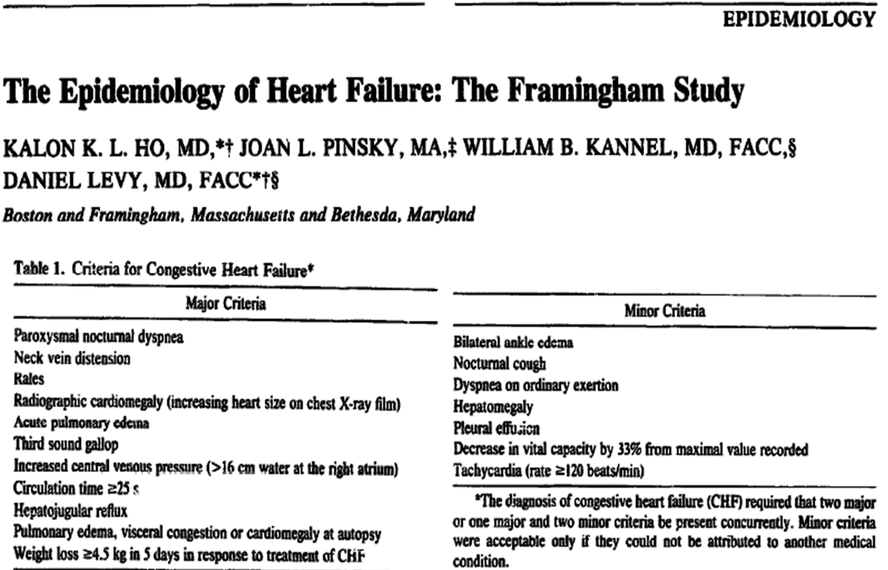
SUJETOS Y MÉTODOS
EAC e IC fueron definida en otro apartado del FHS.
Se excluyeron los sujetos con enfermedad cardiaca reumática.
HTA → PAS > 160 mmHg y PAD > 95 mmHg.
Wolfet al Atrial Fibrillation and Risk of Stroke. Stroke Vol 22, No 8 August 1991

Slide 24
SUJETOS Y MÉTODOS
Prevalencia de HTA, EAC, IC y FA se determina dividiendo los 34 años de seguimiento en 17 bienios de experiencia.
Tasas de prevalencia se calcularon para los grupos en décadas de la vida, evaluando bienios de experiencia y contando el número de condiciones cardiovasculares.
Pruebas de asociación entre la edad y cada condición cardiovascular.
Wolfet al Atrial Fibrillation and Risk of Stroke. Stroke Vol 22, No 8 August 1991

Slide 25
SUJETOS Y MÉTODOS
Incidencia de 2 años de EVC, en 34 años de seguimiento se dividen a su vez en 17 bienios de experiencia.
Sujetos libres de EVC y AIT al comienzo de cada bienio fueron seguidos durante 2 años.
Tasas de incidencia se calcularon mediante la combinación de todos los bienios de experiencia y teniendo en cuenta el número de ocurrencias de EVC o AIT.
Wolfet al Atrial Fibrillation and Risk of Stroke. Stroke Vol 22, No 8 August 1991

Slide 26
SUJETOS Y MÉTODOS
Tasas de dos años se calcularon para primer eventos entre los sujetos con y sin cada una de los anomalías cardiovasculares.
Método de sección transversal, produce estimaciones de las relaciones que son muy similares a las obtenidas, mediante el análisis de regresión de Cox.
Wolfet al Atrial Fibrillation and Risk of Stroke. Stroke Vol 22, No 8 August 1991
Notes:
Dependientes de tiempo

Slide 27
SUJETOS Y MÉTODOS
Describir los efectos cambiantes de factores de riesgos cardiovascular en la incidencia de EVC con el avance de la edad → RR de EVC asociado con cada condición → Décadas de la vida.
Cada estimación del RR asociado con una condición cardiovascular especifica se ajustó otras condiciones de confusión sobre la base de modelos de regresión logística para el análisis de supervivencia.
La p de todos los test fueron de dos colas.
Wolfet al Atrial Fibrillation and Risk of Stroke. Stroke Vol 22, No 8 August 1991

Slide 28
SUJETOS Y MÉTODOS
RIESGO ATRIBUTABLE
Se podría definir como la cantidad de riesgo que sufre toda la población como consecuencia de la exposición. Representa lo mismo que el RAe, pero referido a la comunidad.
RAe = Ie – Io
Para estimar el porcentaje de eventos que podrían atribuirse a una condición cardiovascular específica, se cálculos el riesgo atributable de EVC a cada grupo de décadas de la vida.
Wolfet al Atrial Fibrillation and Risk of Stroke. Stroke Vol 22, No 8 August 1991

Slide 29
SUJETOS Y MÉTODOS
Se examinó el efecto de la edad sobre los cambios del riesgo atributable para EVC de cada condición cardiovascular.
El efecto de la edad fueron evaluados por pruebas de tendencia lineal después del ajuste en la edad avanzada por las diferencias en la varianza en las estimaciones del riesgo atributable.
Wolfet al Atrial Fibrillation and Risk of Stroke. Stroke Vol 22, No 8 August 1991

Slide 30
RESULTADOS

Slide 31
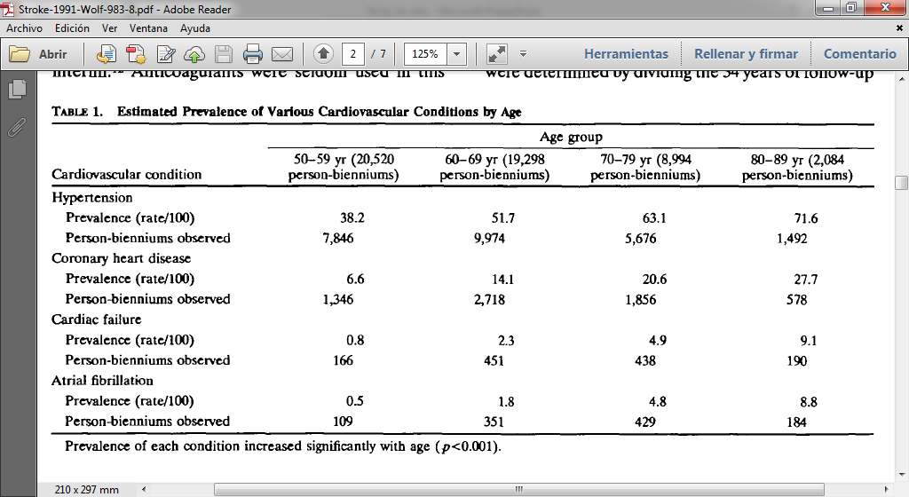
Wolfet al Atrial Fibrillation and Risk of Stroke. Stroke Vol 22, No 8 August 1991

Slide 32
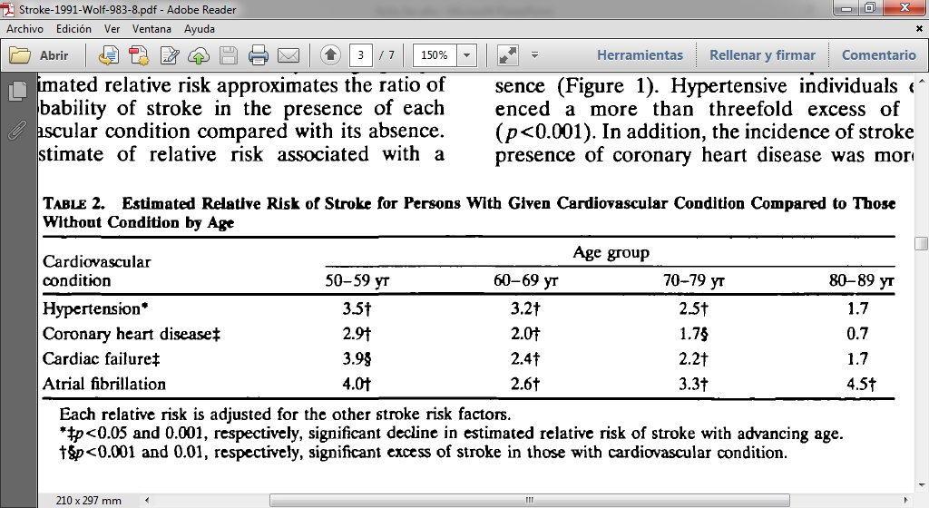
Wolfet al Atrial Fibrillation and Risk of Stroke. Stroke Vol 22, No 8 August 1991

Slide 33
Wolfet al Atrial Fibrillation and Risk of Stroke. Stroke Vol 22, No 8 August 1991

Slide 34
Wolfet al Atrial Fibrillation and Risk of Stroke. Stroke Vol 22, No 8 August 1991

Slide 35
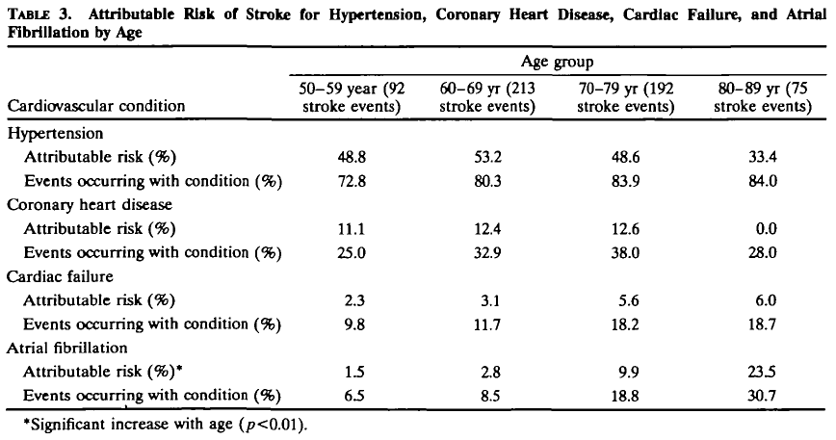
Wolfet al Atrial Fibrillation and Risk of Stroke. Stroke Vol 22, No 8 August 1991

Slide 36
DISCUSIÓN
Estudios epidemiológicos han confirmado en general que las anormalidades cardiovasculares, aumentan el riesgo de EVC.
Algunos investigadores no están de acuerdo con esa observación.
Este reporte puede explicar esta discrepancia → La ausencia de una relación significativa entre la FA y la incidencia de EVC en otros estudios poblacionales podría se explicado en parte porque los participantes eran mucho mas jóvenes.
Wolfet al Atrial Fibrillation and Risk of Stroke. Stroke Vol 22, No 8 August 1991

Slide 37
DISCUSIÓN
Datos del estudio Framingham, indican que la FA ejerce un factor independiente de riesgo para EVC
Otras anormalidades cardiovasculares para EVC han tenido una influencia decreciente con la edad, no es así para la fibrilación auricular que aumenta en la novena década de la vida.
Wolfet al Atrial Fibrillation and Risk of Stroke. Stroke Vol 22, No 8 August 1991

Slide 38
DISCUSIÓN
Aunque FA aumenta la incidencia de EVC en ausencia de enfermedad coronaria o insuficiencia cardiaca.
Estas condiciones cardíacas pueden ser presente en forma subclínica.
Sin embargo, FA aumenta el riesgo de EVC en presencia de estas alteraciones cardiovasculares.
Fortalece aún más el argumento de esta condición como factor independiente de riesgo en incidencia de EVC.
Wolfet al Atrial Fibrillation and Risk of Stroke. Stroke Vol 22, No 8 August 1991

Slide 39
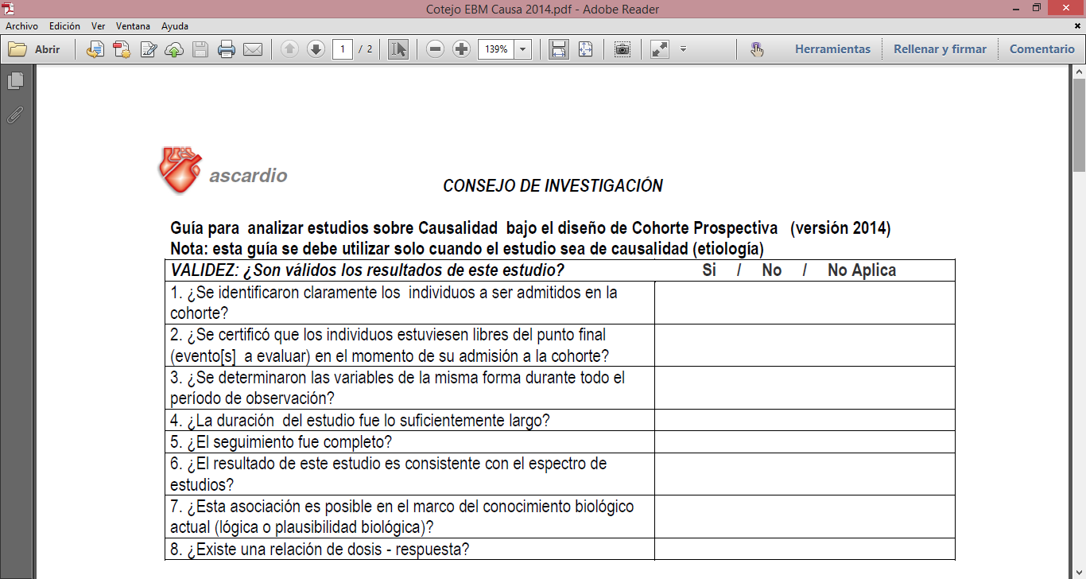
X
X
X
X
X
X
X
X

Slide 40
SI
NO
N/A
X
X
RR= 4.5
X
X
X
X
X

Slide 41
APORTES
La prevalencia de HTA, EAC, IC y FA aumenta con cada década de la vida a partir de la sexta década.
La FA es factor independiente de riesgo para EVC.
FA en la novena década de la vida aumenta el riesgo EVC.
Las mujeres con EAC y FA tienen un riesgo aumentado de EVC.

Slide 42
GRACIAS!!!

